Slide 1

烘焙奶茶行业解决方案
门店补货有据可查，
原料经营前后贯通
云上订货 · 烘焙奶茶门店行业订货系统解决方案
围绕商品身份、客户货盘、门店补货、订单核准、以销定采、库存、配送与对账组织业务。
茶饮连锁
烘焙门店
咖啡甜品
中央厨房
区域加盟
烘焙奶茶原料与门店供货
Notes:
公开参考资料
- https://www.stats.gov.cn/sj/zxfb/202602/t20260228_1962662.html

Slide 2
01 行业与垂直业态
餐饮规模保持增长，饮品连锁化更高
只采用国家统计局与中国连锁经营协会公开数据，不外推市场规模或系统收益。
57,982亿元
747万家
54%
2025年全国餐饮收入
2025年营业中餐饮商户约数
2025年饮品店连锁化率
同比增长3.2%
餐饮连锁化率25%
高于餐饮行业平均水平
规模与连锁化提高了统一商品、统一货盘和统一补货口径的重要性
云上订货 · 烘焙奶茶门店行业订货系统解决方案
02
Notes:
公开参考资料
- https://www.stats.gov.cn/sj/zxfb/202602/t20260228_1962662.html
- https://www.ccfa.org.cn/portal/cn/xiangxi.jsp?id=447139&ks=2025&type=10003

Slide 3



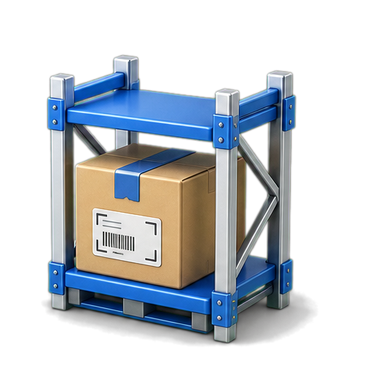


01 行业与垂直业态
六类经营对象，共用一条订货链
经营节奏不同，但都需要先确认可交易商品，再形成可回看的订单。
现制茶饮连锁
烘焙门店
咖啡甜品门店
茶底、奶基、糖浆、小料和杯具按周或按日补货
粉类、油脂、馅料、酵母与包材按生产计划备货
咖啡豆、乳品、可可与风味粉组合采购
中央厨房
区域加盟服务
酒店西点与集采
汇总门店需求后组织原料入库与分拨
按门店货盘与统一活动组织区域周转
围绕采购清单、验收结果和周期对账协同
客户类型决定货盘与价格入口，订单保留最终交易事实
云上订货 · 烘焙奶茶门店行业订货系统解决方案
03

Slide 4

01 行业与垂直业态
高频补货把小误差放大为门店损耗
原料种类、包装层级、保质期和门店节奏共同决定补货难度。
名称相近
箱规并存
周转敏感
收货窗口短
红茶、绿茶、果糖、黑糖和风味粉需要稳定编码
袋、盒、罐、桶、箱与套数必须在成交前说清
冷冻品、乳品和粉类采用不同的备货与检查方法
门店营业与生产节奏要求地址、时间和备注准确
系统记录可交易事实，人员仍需依据保质期与现场条件作判断
云上订货 · 烘焙奶茶门店行业订货系统解决方案
04

Slide 5

01 行业与垂直业态
进货查验需要记录与凭证
市场监管总局第104号令要求餐饮服务连锁企业依法建立食品进货查验记录制度。
供货者信息
食品身份
进货事实
系统边界
依法查验许可与食品合格证明文件，并保存相关凭证
名称、规格、数量、生产日期或批号、保质期需要如实记录
进货日期与收货情况需要进入企业实际查验流程
订货系统提供商品、订单和附件线索，不替代法定查验与食品安全管理
业务系统应支持留痕，但合规责任仍由企业依法落实
云上订货 · 烘焙奶茶门店行业订货系统解决方案
05
Notes:
公开参考资料
- https://www.samr.gov.cn/zw/zfxxgk/fdzdgknr/fgs/art/2025/art_09105249f5984a2fb507e88cd346f20d.html

Slide 6



01 行业与垂直业态
八段业务主线
从行业对象出发，先建立商品与客户关系，再把订单推进到采购、交付和验收。
01
02
03
04
05
06
07
08
商品身份
客户货盘
客户价格
商城补货
订单核准
汇总库存
配送对账
上线验收
原料、包材与耗材
订货客户与可见货盘
价格层级与核准边界
PC与手机选品补货
补货明细与业务状态
以销定采并人工确认
退货、回单与对账
按真实订单逐项验收
先统一商品、客户与价格，再推进补货、采购和履约
云上订货 · 烘焙奶茶门店行业订货系统解决方案
06

Slide 7
02 商品身份与分类
商品分类覆盖原料、包材与耗材
一级类按门店采购清单的商品族归类；同一商品只进一个主分类，规格与箱规留在商品资料。
01
茶叶茶包
饮品基底
02
咖啡可可
饮品基底
03
奶基乳品
饮品基底
04
果糖糖浆
饮品基底
05
果酱果泥
饮品小料
06
珍珠粉圆
饮品小料
07
椰果布丁
饮品小料
08
风味粉料
饮品小料
09
烘焙粉类
烘焙原料
10
酵母辅料
烘焙原料
11
油脂乳酪
烘焙原料
12
馅料装饰
烘焙原料
13
冷冻烘焙
冷冻/包材耗材
14
饮品包材
冷冻/包材耗材
15
烘焙包材
冷冻/包材耗材
16
门店耗材
冷冻/包材耗材
商品分类可按经营范围逐步扩展，规格与箱规仍由商品资料维护
云上订货 · 烘焙奶茶门店行业订货系统解决方案
07

Slide 8
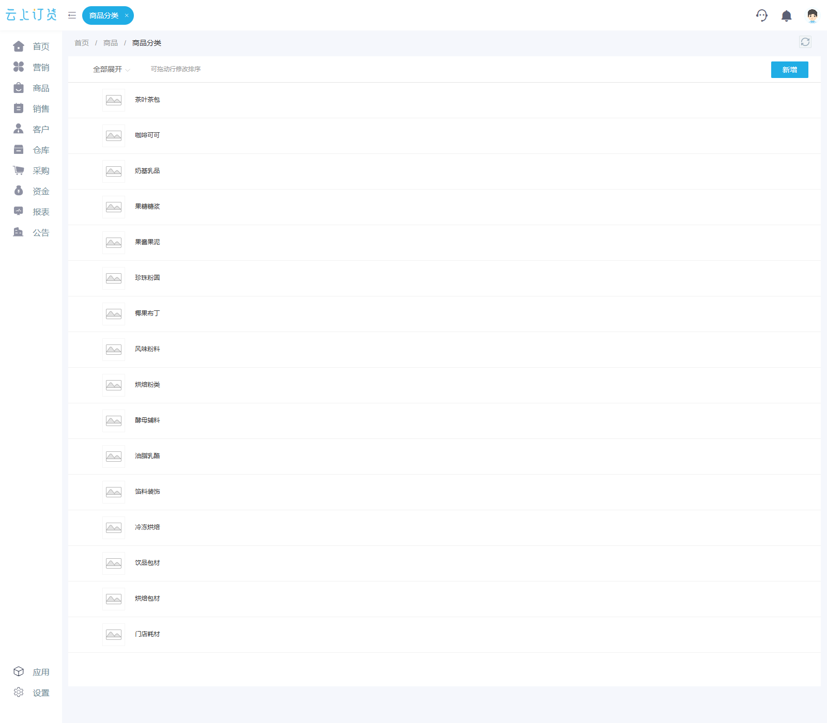
02 商品身份与分类
商品分类按经营范围维护
原料、冷冻品、包材和耗材分别归类，帮助门店快速找到补货商品。
商品分类
业务界面示例
01
分类层次
可先设置一级分类，再按商品规模细分
02
行业覆盖
原料、冷冻品、包材和门店耗材分别建类
03
使用范围
分类由企业维护，可根据门店采购习惯调整
分类由企业按经营范围维护
云上订货 · 烘焙奶茶门店行业订货系统解决方案
08

Slide 9
02 商品身份与分类
原料与包材共同组成门店补货货盘
货盘可覆盖茶饮、烘焙、咖啡甜品与日常运营物料，名称和箱规在商品资料中统一维护。
茶饮原料
烘焙原料
咖啡甜品
包材耗材
茶叶、奶基、糖浆、果泥、珍珠、椰果和布丁粉
面粉、油脂乳酪、馅料、酵母、泡打粉与冷冻烘焙
咖啡豆、可可粉、抹茶与香芋风味粉
饮品杯、杯盖吸管、餐盒、面包袋、手套与餐巾纸
示例商品用于说明原料、规格与包材的建档方式
云上订货 · 烘焙奶茶门店行业订货系统解决方案
09

Slide 10





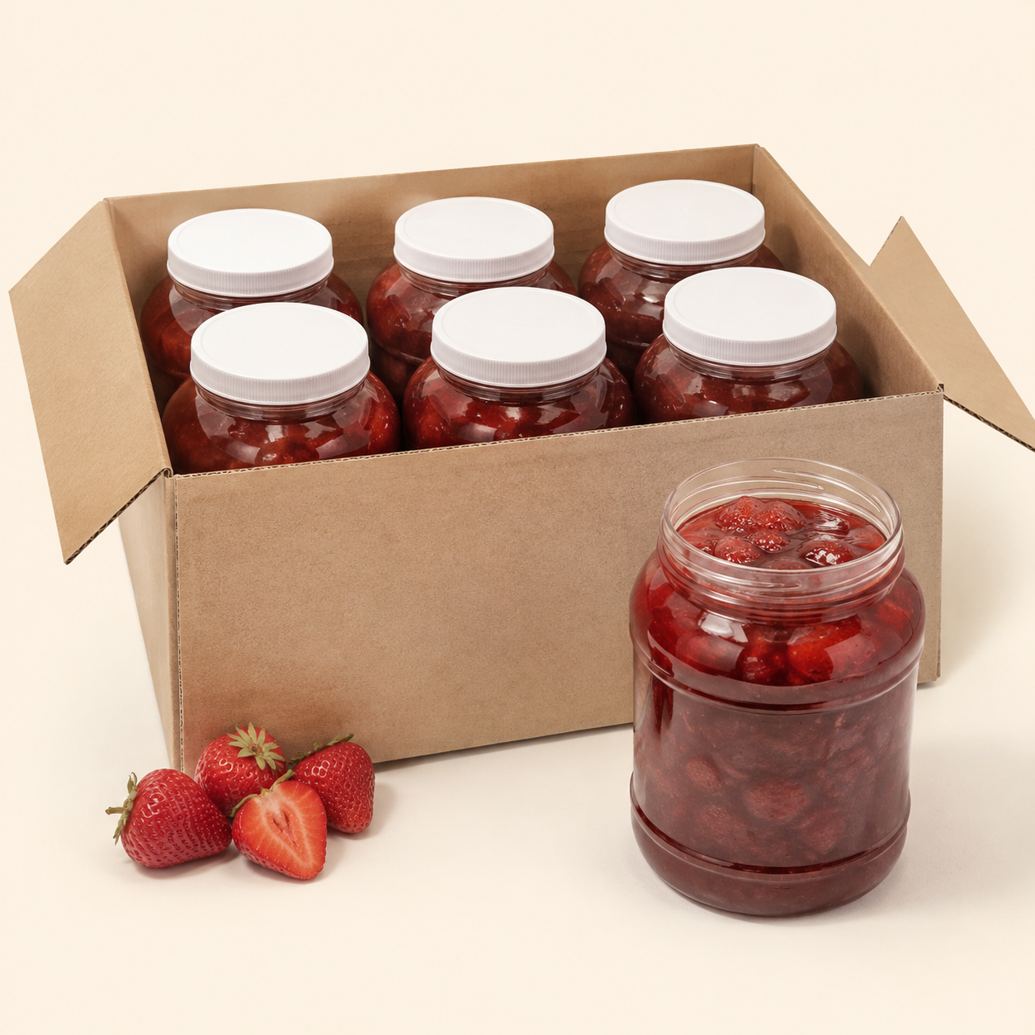
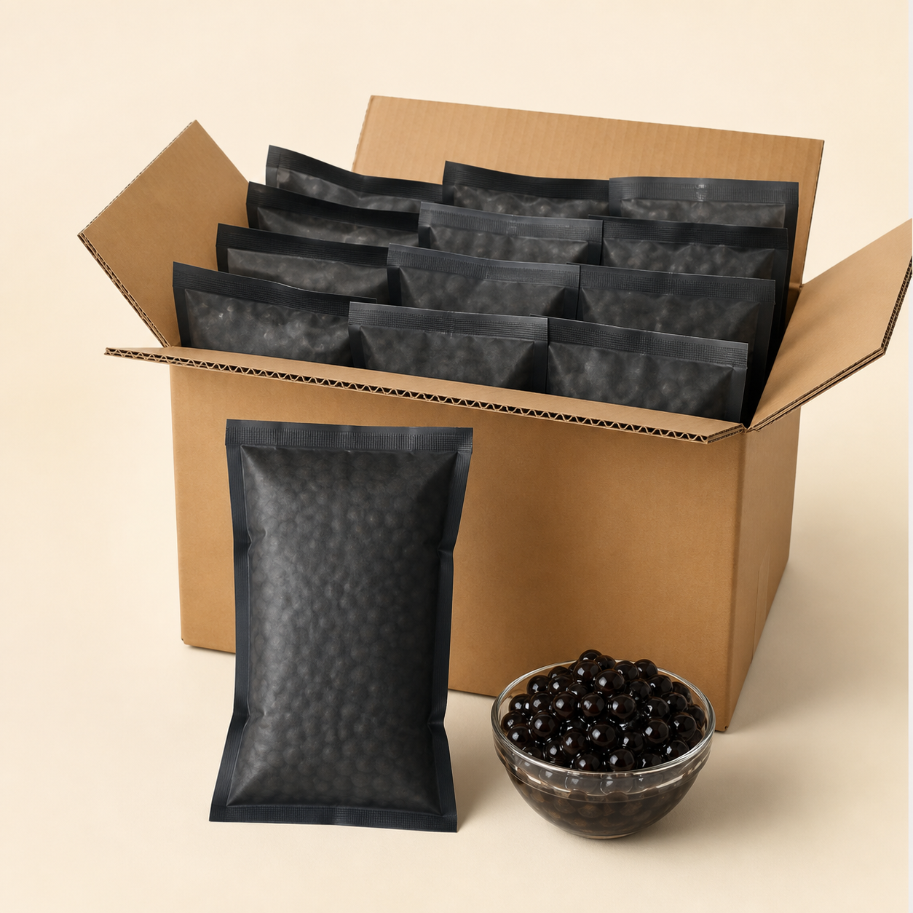

02 商品身份与分类
核心茶饮原料 01至08
第一组覆盖茶底、奶基、糖浆、果酱与常用小料。
金萃阿萨姆红茶
清香茉莉绿茶
醇厚植脂末
原味厚乳基底
600g×20袋/箱
500g×20袋/箱
25kg/袋
1L×12盒/箱
BMT-TEA-001
BMT-TEA-002
BMT-DAI-003
BMT-DAI-004
黄金果糖
草莓果肉果酱
黑糖珍珠
水晶椰果
25kg/桶
3kg×6罐/箱
1kg×20袋/箱
2.5kg×6罐/箱
BMT-SYR-005
BMT-SYR-006
BMT-TOP-007
BMT-TOP-008
商品与箱规为行业示例，实际货盘由企业维护
云上订货 · 烘焙奶茶门店行业订货系统解决方案
10

Slide 11








02 商品身份与分类
咖啡、烘焙与基础包材 09至16
第二组覆盖咖啡可可、烘焙粉类、油脂馅料和门店包装。
醇香意式拼配咖啡豆
烘焙专用可可粉
高筋面包粉
低筋蛋糕粉
1kg×6袋/箱
1kg×10袋/箱
25kg/袋
25kg/袋
BMT-COF-009
BMT-COF-010
BMT-BAK-011
BMT-BAK-012
发酵无盐黄油
细腻红豆沙馅料
700ml透明饮品杯
牛皮纸烘焙餐盒
10kg/箱
5kg×4袋/箱
1000套/箱
200套/箱
BMT-FAT-013
BMT-FAT-014
BMT-PKG-015
BMT-PKG-016
商品与箱规为行业示例，实际货盘由企业维护
云上订货 · 烘焙奶茶门店行业订货系统解决方案
11

Slide 12




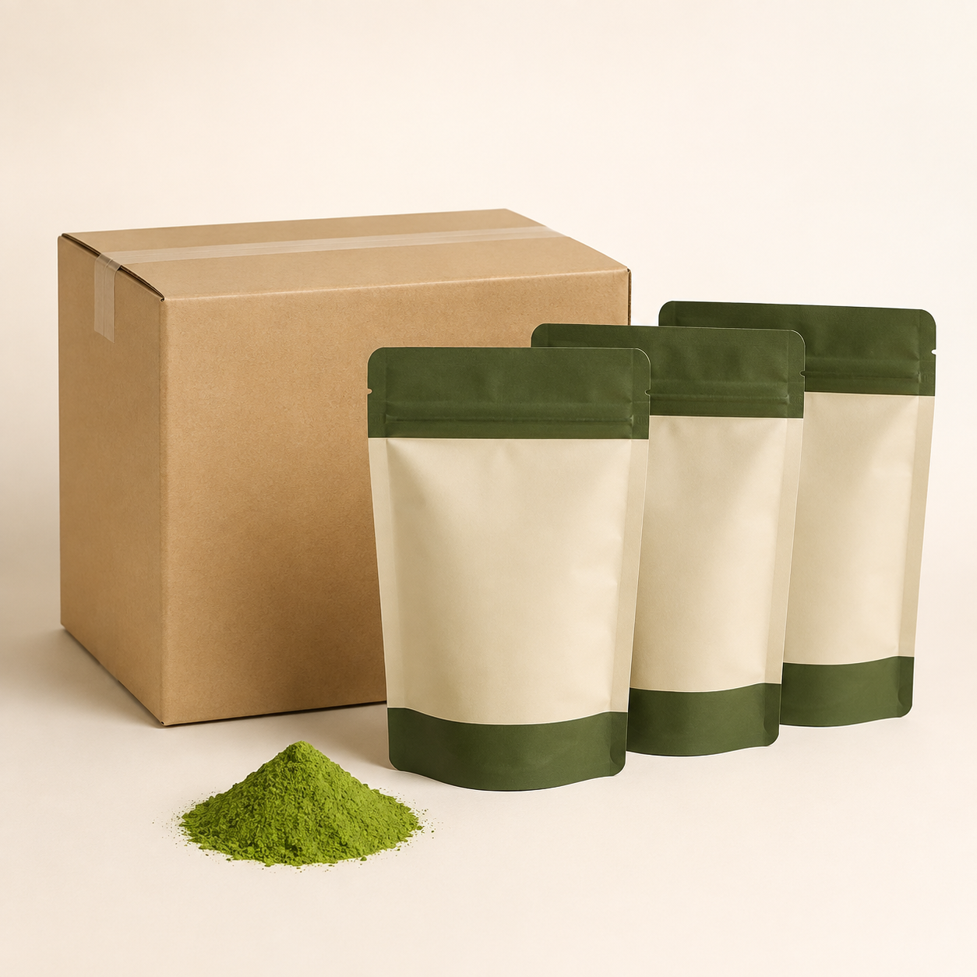


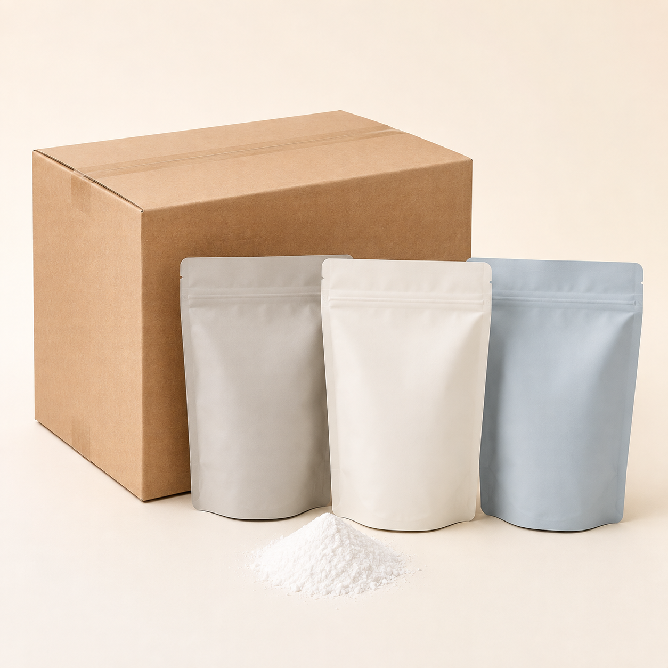
02 商品身份与分类
扩充原料与烘焙辅料 17至24
第三组补齐黑糖、果泥、迷你珍珠、布丁粉、风味粉与烘焙辅料。
醇香黑糖糖浆
金煌芒果果泥
速煮迷你珍珠
鸡蛋布丁粉
5kg×4桶/箱
1kg×12袋/箱
1kg×20袋/箱
1kg×20袋/箱
BMT-SYR-017
BMT-JAM-018
BMT-PEA-019
BMT-JEL-020
宇治抹茶风味粉
香芋风味粉
耐高糖干酵母
双效泡打粉
1kg×12袋/箱
1kg×20袋/箱
500g×20袋/箱
2.5kg×6罐/箱
BMT-POW-021
BMT-POW-022
BMT-YEA-023
BMT-YEA-024
商品与箱规为行业示例，实际货盘由企业维护
云上订货 · 烘焙奶茶门店行业订货系统解决方案
12

Slide 13

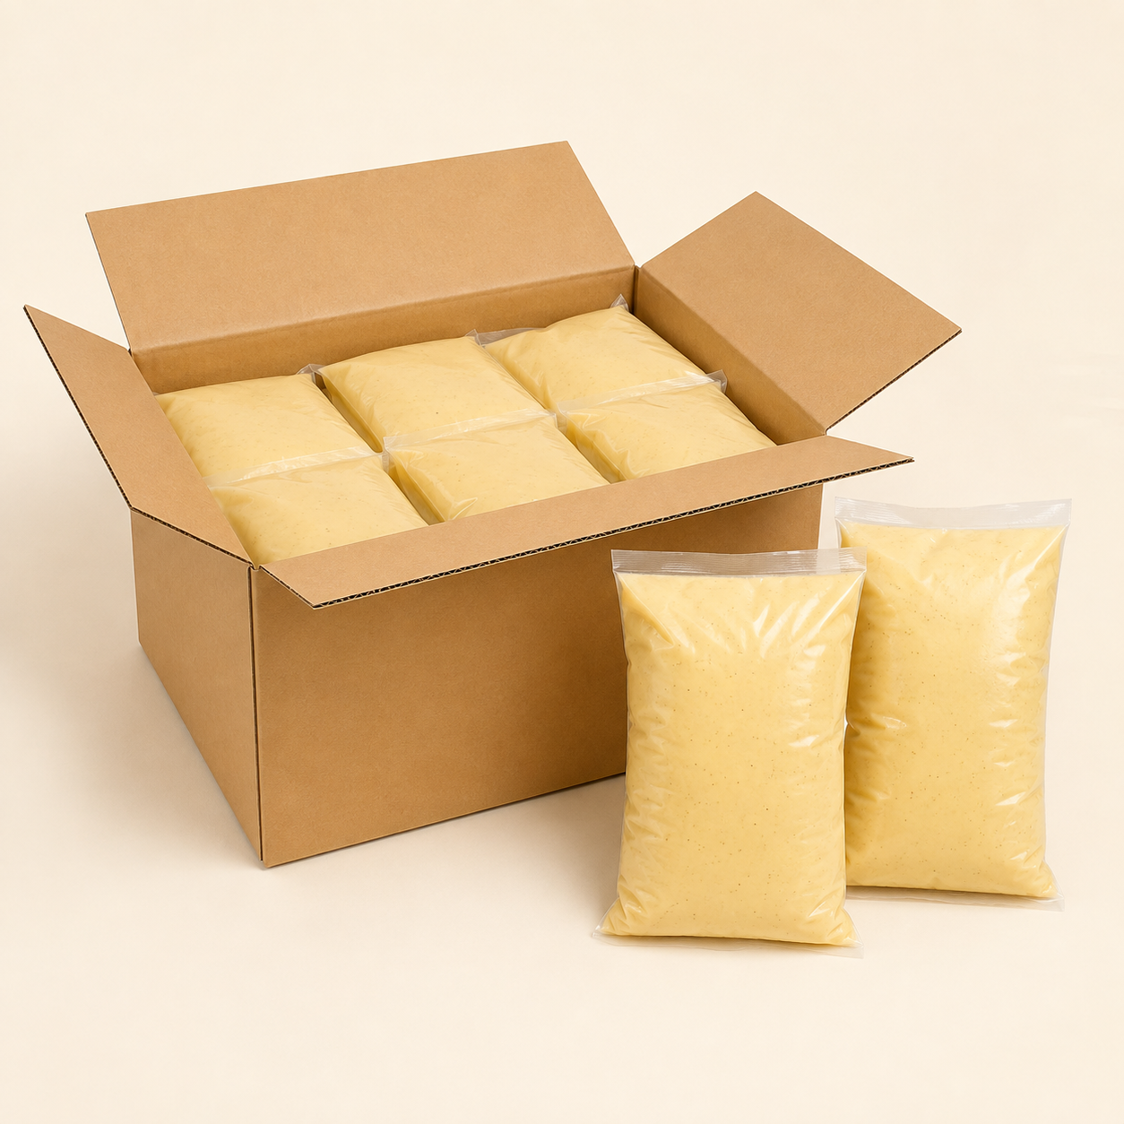
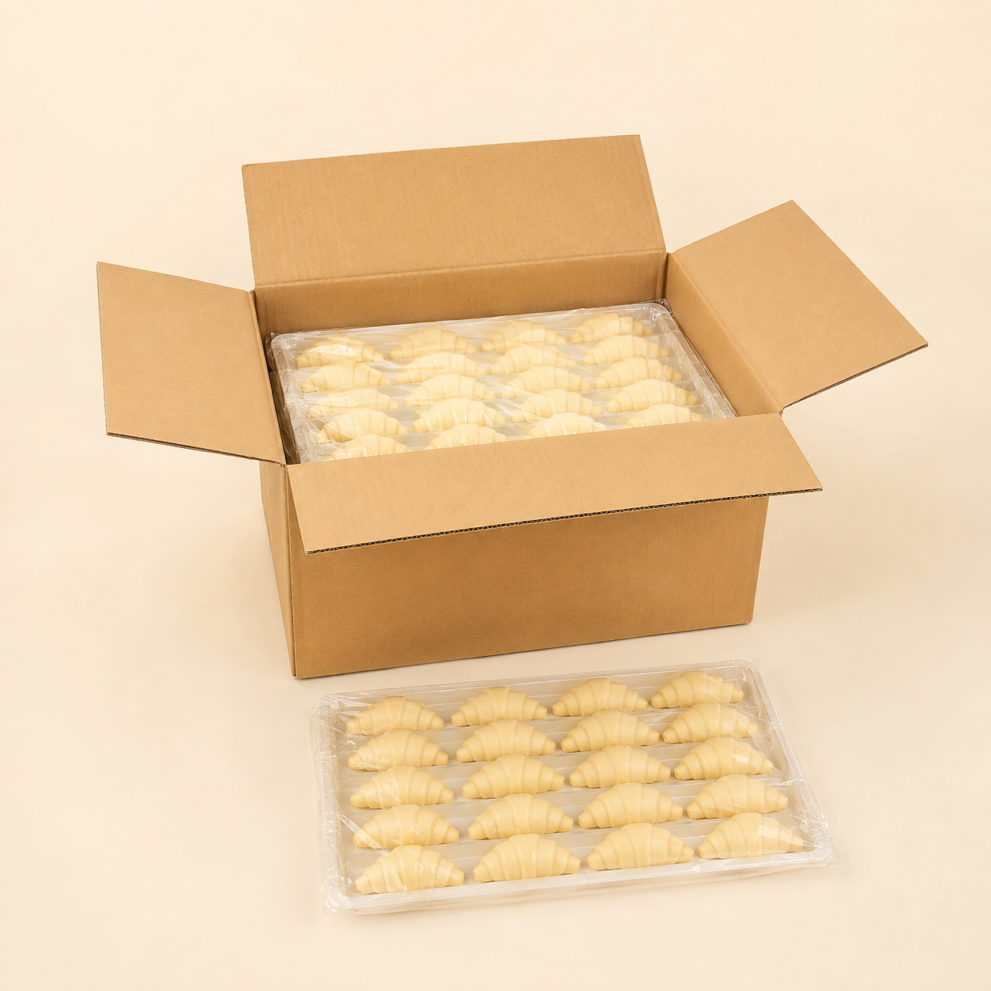
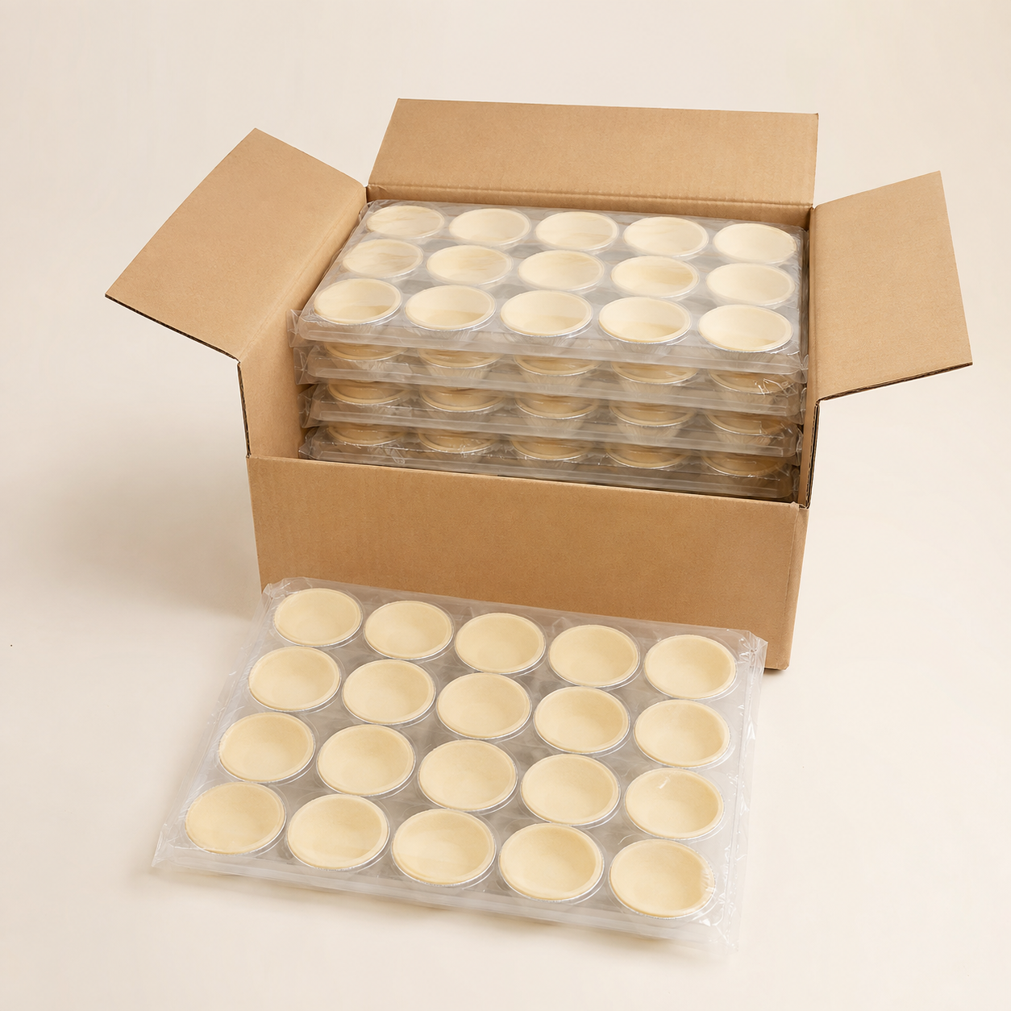




02 商品身份与分类
冷藏冷冻、包材与耗材 25至32
第四组覆盖乳酪馅料、冷冻烘焙、杯盖吸管与门店操作耗材。
烘焙奶油奶酪
香草卡仕达馅料
冷冻牛角面团
冷冻蛋挞皮
2kg×6盒/箱
1kg×12袋/箱
60g×120枚/箱
30枚×12盒/箱
BMT-FAT-025
BMT-FIL-026
BMT-FRZ-027
BMT-FRZ-028
饮品吸管杯盖组合
透明开窗面包袋
食品级一次性手套
门店餐巾纸
1000套/箱
1000只/箱
1000只/箱
6000抽/箱
BMT-DPK-029
BMT-BPK-030
BMT-CSM-031
BMT-CSM-032
商品与箱规为行业示例，实际货盘由企业维护
云上订货 · 烘焙奶茶门店行业订货系统解决方案
13

Slide 14
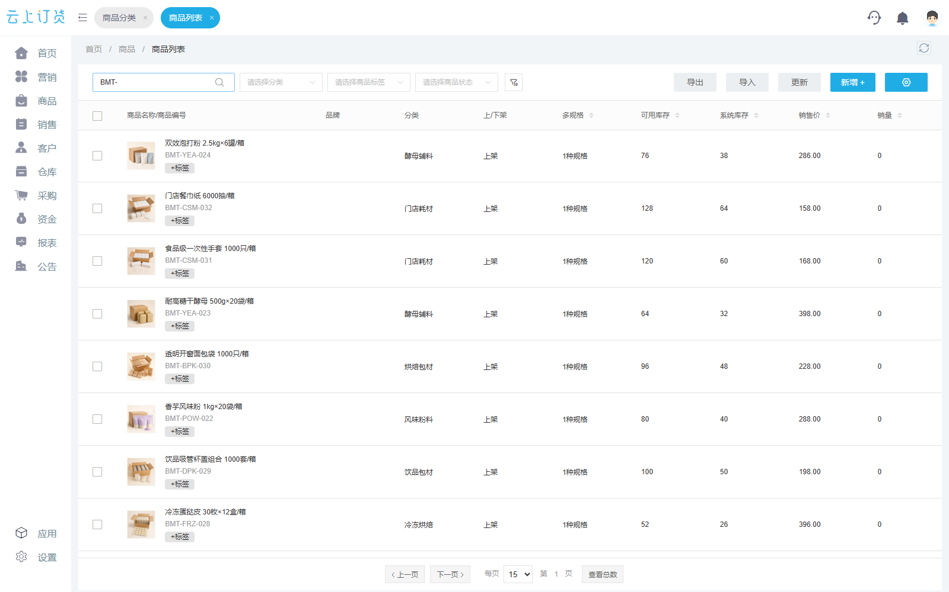
02 商品身份与分类
商品列表统一维护原料与包材
商品列表集中维护主图、名称、编码、分类、箱规、价格和库存，为商城与订单提供一致资料。
商品列表
业务界面示例
01
商品范围
原料、冷冻品与包材统一建档
02
分类关系
每个商品归属一个一级分类
03
资料入口
从商品列表进入基础资料和价格维护
商品列表是货盘、商城和订单的共同源头
云上订货 · 烘焙奶茶门店行业订货系统解决方案
14

Slide 15

02 商品身份与分类
商品身份由稳定字段共同定义
名称、编码、分类、规格和单位分别承担明确责任。
商品名称
商品编码
一级分类
采用原料名称加关键包装信息，避免门店只凭图片选货
商品编码用于搜索、清单核对与订单查询
分类负责组织货架，不承担规格与批次信息
包装规格
订货价格
说明与附件
明确每袋、每盒、每罐、每桶、每箱或每套数量
价格结合客户政策生效，订单保留最终成交结果
企业按实际需要维护成分、储存与查验证明线索
同一字段只承担一种职责，商品身份才可解释
云上订货 · 烘焙奶茶门店行业订货系统解决方案
15

Slide 16
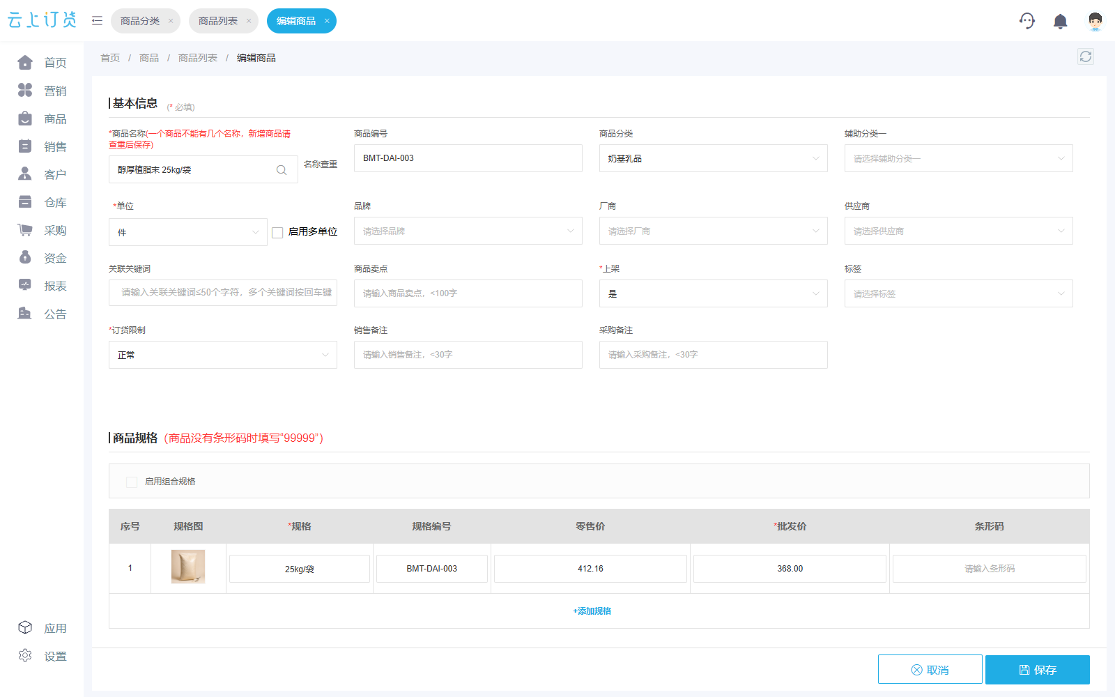
02 商品身份与分类
商品基础资料先把门店订货对象说清
商品资料统一维护名称、编码、分类、图片、单位和价格。
商品基础资料
业务界面示例
01
身份一致
名称、编码与主图指向同一个商品
02
分类准确
一级分类与商城入口使用同一口径
03
维护责任
储存、保质期和证明材料由企业据实维护
先建立准确商品，再开放客户订货
云上订货 · 烘焙奶茶门店行业订货系统解决方案
16

Slide 17
02 商品身份与分类
袋、盒、罐、桶、箱与套必须统一口径
商品建档时固定基础单位与包装说明，报价、订单、采购和库存都按相同口径核对。
重量原料
组合箱规
枚与套
库存口径
25kg/袋、10kg/箱等规格直接写入商品身份
1kg×20袋、2.5kg×6罐等信息在下单前可见
冷冻面团、饮品杯和杯盖按真实销售单位建档
库存数量必须与当前交易单位保持一致并由人员复核
箱规来自商品资料，不依赖门店人员口头记忆
云上订货 · 烘焙奶茶门店行业订货系统解决方案
17

Slide 18
02 商品身份与分类
规格设置服务成交，不替代配方管理
商品规格用于区分选货与成交差异。配方、工艺参数和生产执行需由相应生产系统管理。
商品规格区域
业务界面示例
01
交易维度
规格只保留影响选货与成交的差异
02
交易单位
件制示例中，一件对应页面所示销售规格
03
边界清楚
系统不是MES，也不执行烘焙或茶饮配方
示例按件交易；袋、箱等换算须按实际商品配置并试算
云上订货 · 烘焙奶茶门店行业订货系统解决方案
18

Slide 19
02 商品身份与分类
食品信息需要贯穿建档、收货与留存
订货系统可以保存商品与订单线索，企业仍需依法完成进货查验并保存凭证。
建档信息
收货核对
储存要求
使用范围
名称、规格、供货者资料与必要附件按企业制度维护
数量、生产日期或批号、保质期和进货日期由人员查验
冷冻、冷藏、常温与防潮要求需要现场设施和制度落实
系统不提供实时温控，也不替代食品安全追溯平台
订单留痕支持核对，法定查验流程必须由企业执行
云上订货 · 烘焙奶茶门店行业订货系统解决方案
19
Notes:
公开参考资料
- https://www.samr.gov.cn/zw/zfxxgk/fdzdgknr/fgs/art/2025/art_09105249f5984a2fb507e88cd346f20d.html

Slide 20
02 商品身份与分类
商品治理先保证可交易，再扩展管理深度
商品资料先统一名称、规格与交易单位，再按业务需要评估批次、接口与生产系统协同。
基础资料
批次需求
生产边界
预测边界
分类、主图、编码、箱规与库存口径需要一致
批号、保质期与批次库存按已启用能力管理，并核对出入库关联
系统不是MES，不管理工序、配方执行或设备参数
系统不提供AI销量预测，采购建议由规则数据与人员判断形成
基础数据准确后，再评估批次、接口和生产系统协同
云上订货 · 烘焙奶茶门店行业订货系统解决方案
20

Slide 21
03 客户货盘与价格
四类客户关系对应不同补货需求
订货客户包括茶饮、烘焙、咖啡甜品和联合集采，围绕门店供货维护资料与交易规则。
茶饮网络
烘焙网络
咖啡甜品
联合集采
茶叙时光连锁、校园茶饮运营中心、粤东茶饮加盟服务中心
麦香里烘焙工坊、暖麦社区烘焙连锁、悦享酒店西点中心
拾光咖啡连锁、甜屿甜品研究所、轻野轻食咖啡
南城商圈饮品集采承接多门店联合采购
本方案面向B2B门店供货，消费者收银由门店零售系统处理
云上订货 · 烘焙奶茶门店行业订货系统解决方案
21

Slide 22
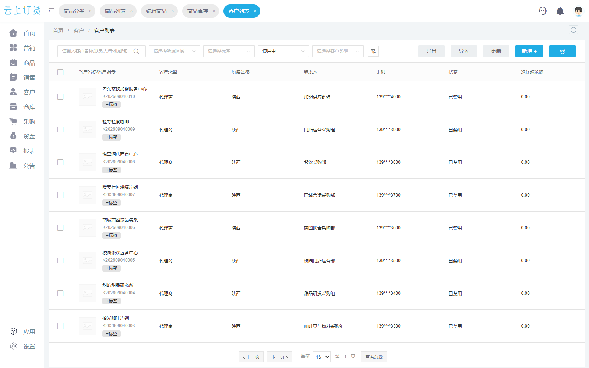
03 客户货盘与价格
客户档案承接门店供货关系
客户档案维护门店类型、区域、联系人和交易规则，为货盘、价格和订单提供客户依据。
客户档案
业务界面示例
01
客户建档
按实际门店与采购关系建立档案
02
经营关系
覆盖连锁门店、烘焙工坊、咖啡甜品、酒店西点与联合集采
03
账号状态
正式开放订货前，逐户设置账号权限并检查可见货盘
资料、货盘与登录权限核对一致后，再开放门店订货
云上订货 · 烘焙奶茶门店行业订货系统解决方案
22

Slide 23
03 客户货盘与价格
客户货盘建议按可见范围组织
商品可见范围可按客户类型、区域、客户或账号配置，使不同门店看到适用原料与包材。
连锁门店
中央工坊
咖啡甜品
权限边界
优先展示茶底、奶基、糖浆、小料与饮品包材
优先展示粉类、油脂、馅料、酵母和冷冻烘焙
组合咖啡豆、可可、厚乳与风味粉
货盘控制可见与可订范围，不代表对下游零售价进行管控
先配置货盘，再用启用后的试点账号验收实际可见范围
云上订货 · 烘焙奶茶门店行业订货系统解决方案
23

Slide 24
03 客户货盘与价格
客户价格需要有清楚的生效顺序
标准订货价、客户类型价、客户价和报价结果应按实际配置说明，订单保存最终成交价。
标准订货价
客户类型价
客户价与报价
订单结果
为当前商品提供基础价格参照
适合一组经营关系相近的客户
用于明确客户或项目的当前执行价格
订单明细保留最终单价、数量、优惠与金额
价格来源可解释，核准人员才能判断是否放行
云上订货 · 烘焙奶茶门店行业订货系统解决方案
24

Slide 25
03 客户货盘与价格
B2B客户价与门店零售收银价分开管理
本方案处理供货企业与门店之间的订货价格，不代替门店POS、外卖平台和消费者会员定价。
本方案处理
订单保留
系统边界
B2B商品价格、客户政策、报价记录与订单核准
最终单价、数量与金额进入可回看的交易事实
系统不是POS，不处理消费者收银、桌台、外卖核销或会员储值
供货价与门店零售价分开管理，避免把不同业务对象混在一起
云上订货 · 烘焙奶茶门店行业订货系统解决方案
25

Slide 26


04 高频补货与精致商城
门店高频补货路径
复购入口减少重复找货，客户仍需确认当前商品、单位、数量和价格。
01
02
03
04
05
进入商城
分类找货
复购定位
确认数量
提交订单
PC或手机查看当前货盘
按原料与包材分类缩小范围
搜索、收藏或历史订单快速找到商品
核对销售规格、可购状态与当前价格
备注门店、到货窗口和特殊要求
复购功能提高找货效率，补货数量仍由客户确认
云上订货 · 烘焙奶茶门店行业订货系统解决方案
26

Slide 27
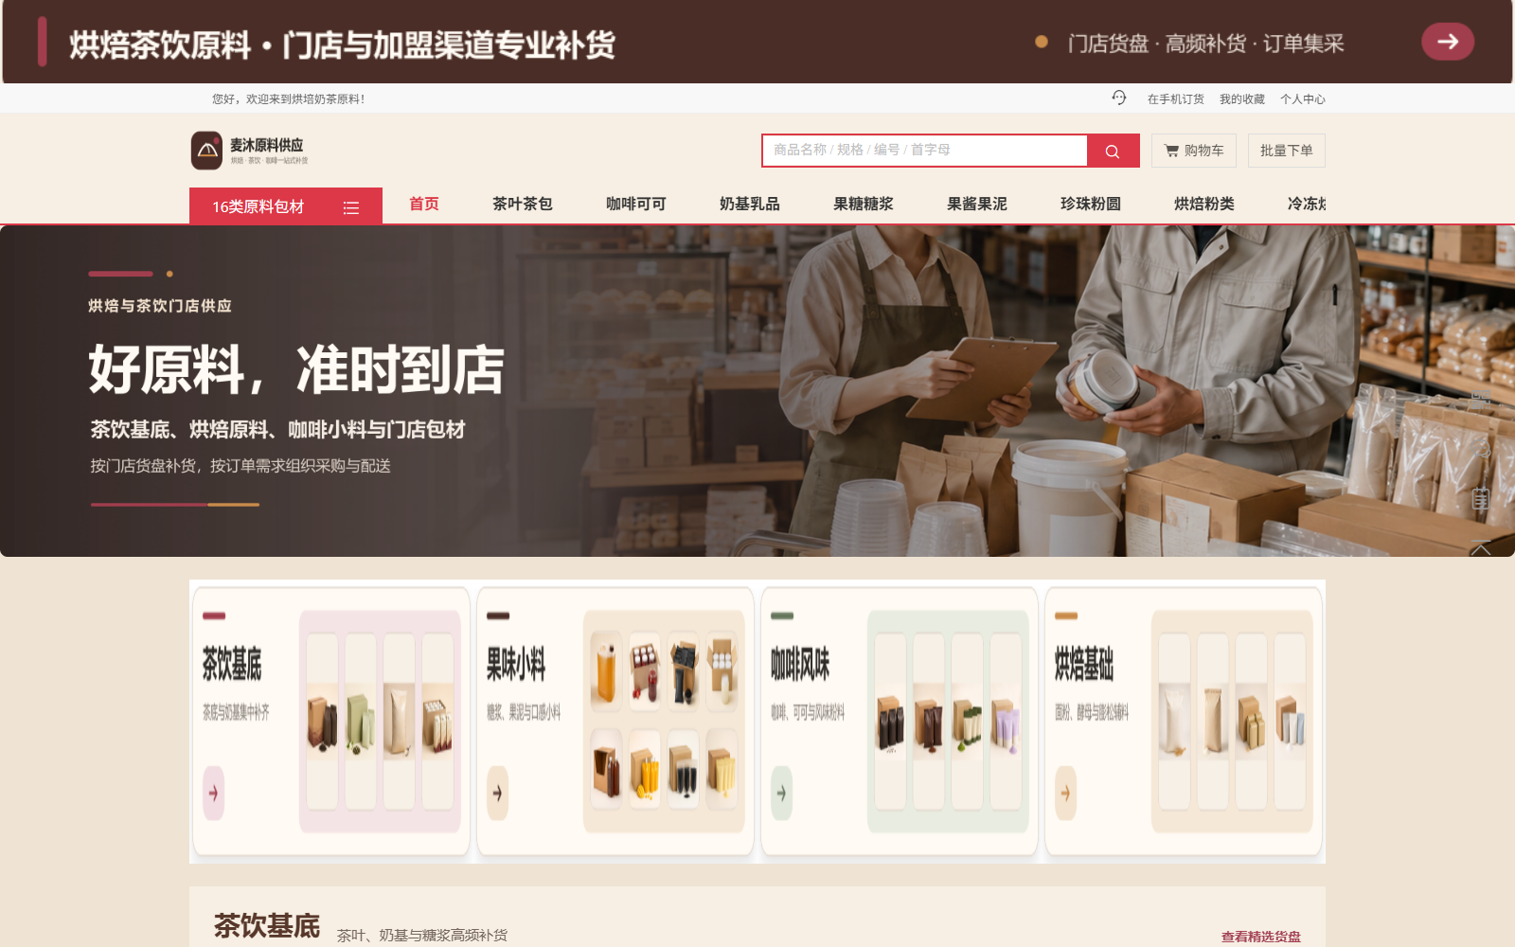
04 高频补货与精致商城
PC商城承接完整货盘与场景导购
PC商城集中呈现原料分类、经营专区与商品入口，方便门店核对完整采购清单。
PC订货商城
业务界面示例
01
品牌首页
行业主视觉与经营专区形成清楚入口
02
分类导航
首页突出高频品类，全部分类入口承接完整货盘
03
交易底座
页面读取当前商品、库存与客户价格
精致首页服务导购，商品与订单保持独立事实
云上订货 · 烘焙奶茶门店行业订货系统解决方案
27

Slide 28
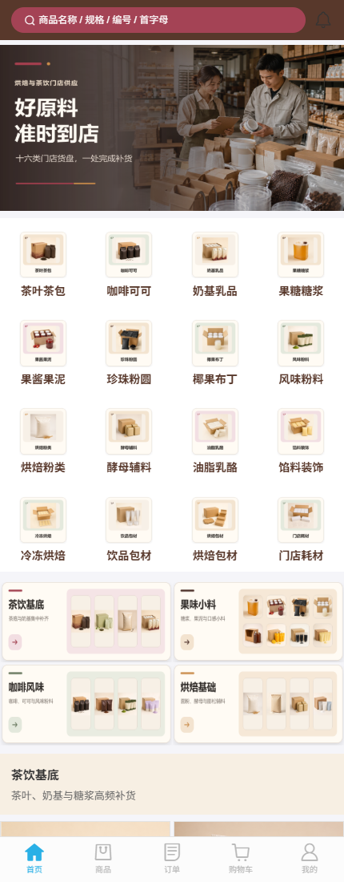
04 高频补货与精致商城
手机商城让门店在现场快速补货
手机商城集中展示分类入口、经营专区和商品卡，方便门店现场补货。
01
移动入口
门店可在收货区或营业现场查看货盘
02
场景导购
茶饮、烘焙、咖啡甜品与包材入口清楚
03
交易边界
商城展示当前信息，最终结果进入订单
手机商城面向客户订货，不承担后台批量治理
商城界面示例
云上订货 · 烘焙奶茶门店行业订货系统解决方案
28

Slide 29
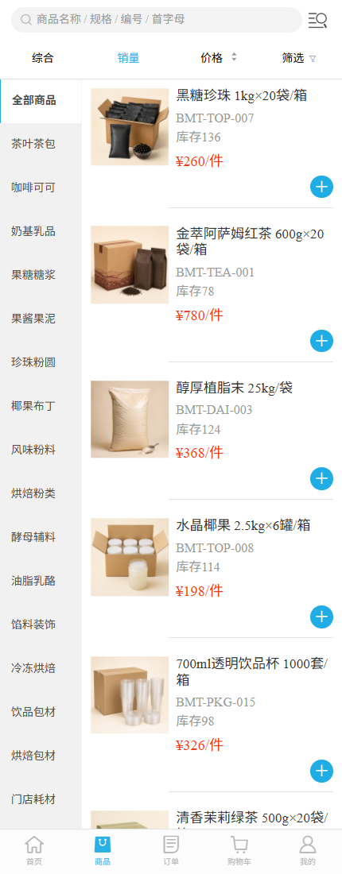
04 高频补货与精致商城
分类与搜索帮助门店定位补货商品
分类页呈现商品主图、名称、编码、价格与加购入口。
01
按类缩小
先从原料、冷冻品、包材或耗材进入
02
按词搜索
商品名称与编码辅助定位
03
按图核对
主图只能辅助识别，箱规与编码仍需确认
分类负责找货，详情负责确认交易对象
商城界面示例
云上订货 · 烘焙奶茶门店行业订货系统解决方案
29

Slide 30
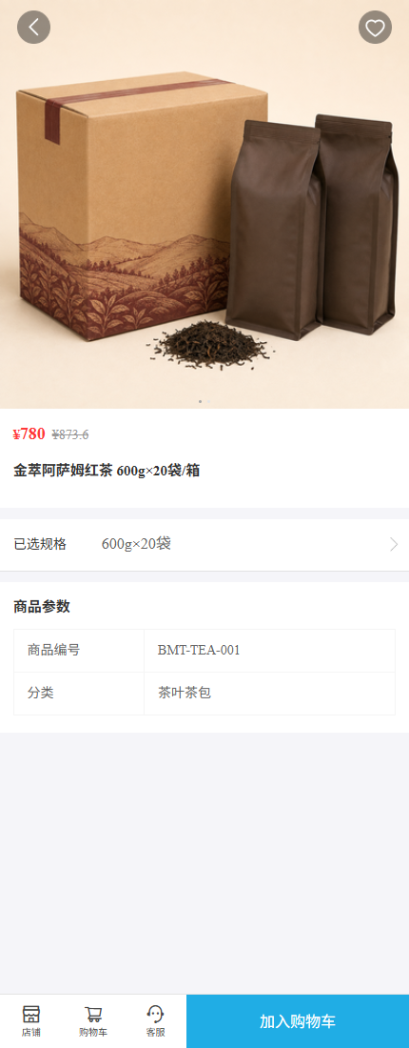
04 高频补货与精致商城
详情页是下单前的最后核对点
商品详情集中呈现主图、名称、编码、销售规格、价格与数量入口。
01
确认身份
名称、编码与主图需要一致
02
确认箱规
袋、盒、罐、桶、箱或套数必须清楚
03
确认交易
当前价格与数量进入购物车和订单
先确认商品身份，再提交补货数量
商城界面示例
云上订货 · 烘焙奶茶门店行业订货系统解决方案
30

Slide 31
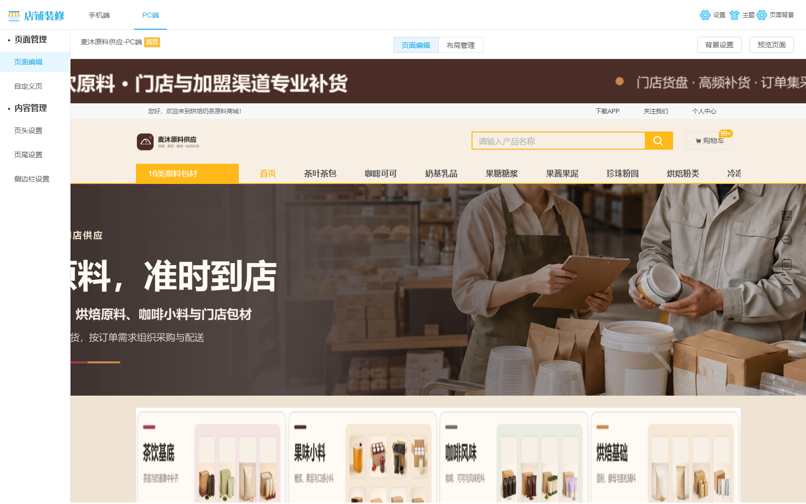
04 高频补货与精致商城
商城装修组织品牌表达与补货入口
PC装修编辑器组织品牌图片、分类导航和商品楼层，帮助门店找到适用原料与包材。
PC商城装修编辑器
业务界面示例
01
品牌内容
品牌图片与商品楼层围绕企业实际货盘配置
02
导购结构
分类入口、经营专区和商品楼层服务找货
03
功能边界
装修不改变商品主数据、客户价或订单规则
装修负责导购，交易事实仍由商品与订单承接
云上订货 · 烘焙奶茶门店行业订货系统解决方案
31
Notes:
公开参考资料
- https://www.ysdinghuo.com/decorate.html

Slide 32
04 高频补货与精致商城
复购效率来自稳定商品与历史事实
搜索、收藏和历史订单可以缩短找货路径，但不会自动决定门店该补多少。
搜索
收藏
历史订单
能力边界
按商品名称、规格或编码找到准确SKU
把门店常备商品保留在固定入口
参考上次明细并重新确认当前数量与价格
系统不提供AI补货预测，也不根据天气自动下单
更快找到常购商品，仍由客户对数量与时间负责
云上订货 · 烘焙奶茶门店行业订货系统解决方案
32

Slide 33
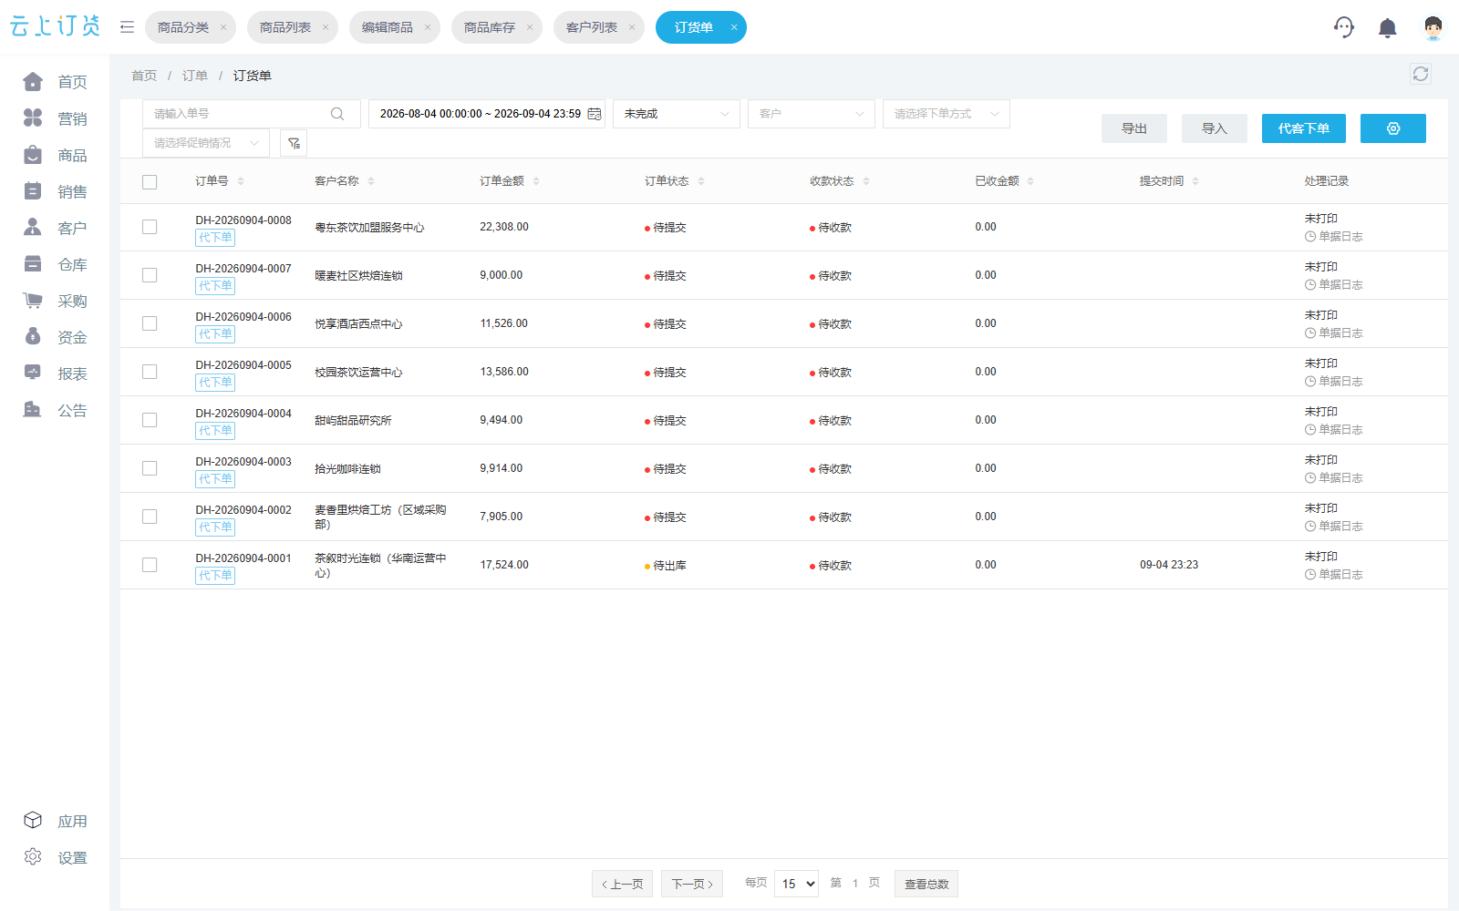
05 订单核准与手机管理端
补货订单覆盖不同门店的经营节奏
补货场景包括茶饮周补货、烘焙晨间备货、咖啡甜品新品、酒店西点和加盟区域供货。
订单列表
业务界面示例
01
订单查询
按客户、交期与状态查询补货单
02
场景覆盖
茶饮、烘焙、咖啡甜品与加盟供应均有样本
03
订单进度
待提交、待审核、待出库分别跟进，交付和收款按实际结果记录
订单资料完整后，继续衔接需求汇总、库存与对账
云上订货 · 烘焙奶茶门店行业订货系统解决方案
33

Slide 34
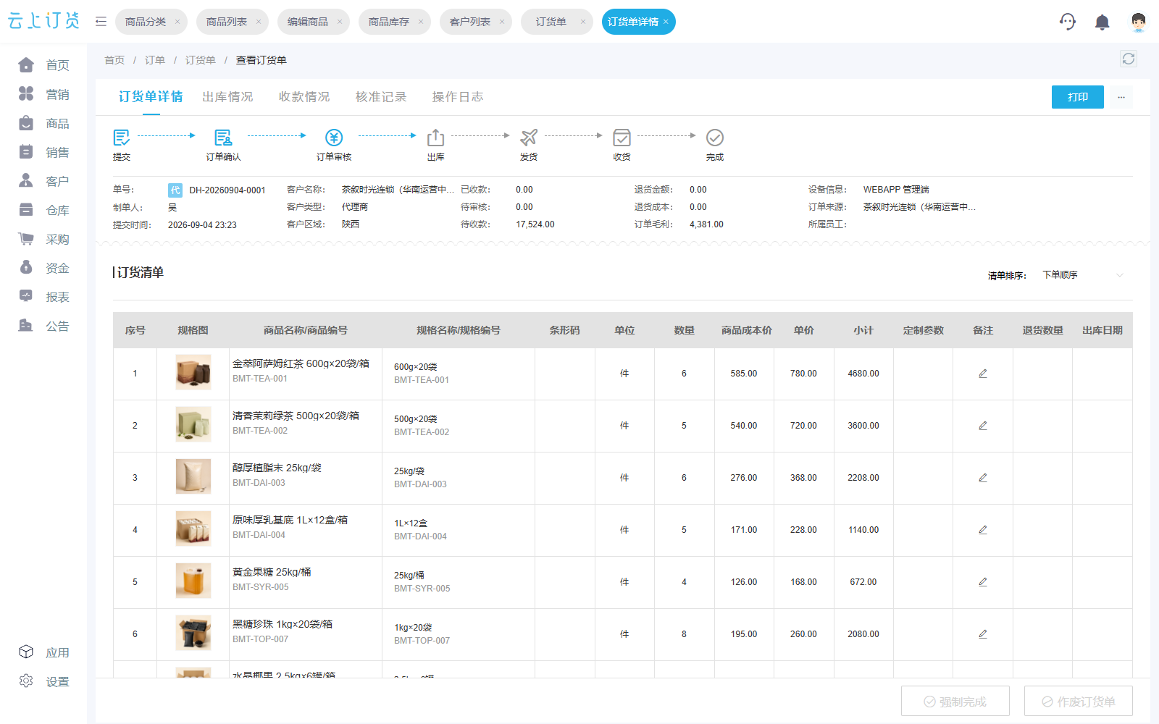
05 订单核准与手机管理端
订单详情保留客户、商品、数量与价格
订单明细保留客户、SKU、箱规、数量、单价、金额、备注和业务状态。
订单详情
业务界面示例
01
客户事实
客户、收货地址与联系人对应当前订单
02
商品事实
SKU、单位、数量、单价与小计可逐行回看
03
状态事实
按实际业务推进状态，交付与收款分别核对
所有角色围绕同一张订单事实协同
云上订货 · 烘焙奶茶门店行业订货系统解决方案
34

Slide 35
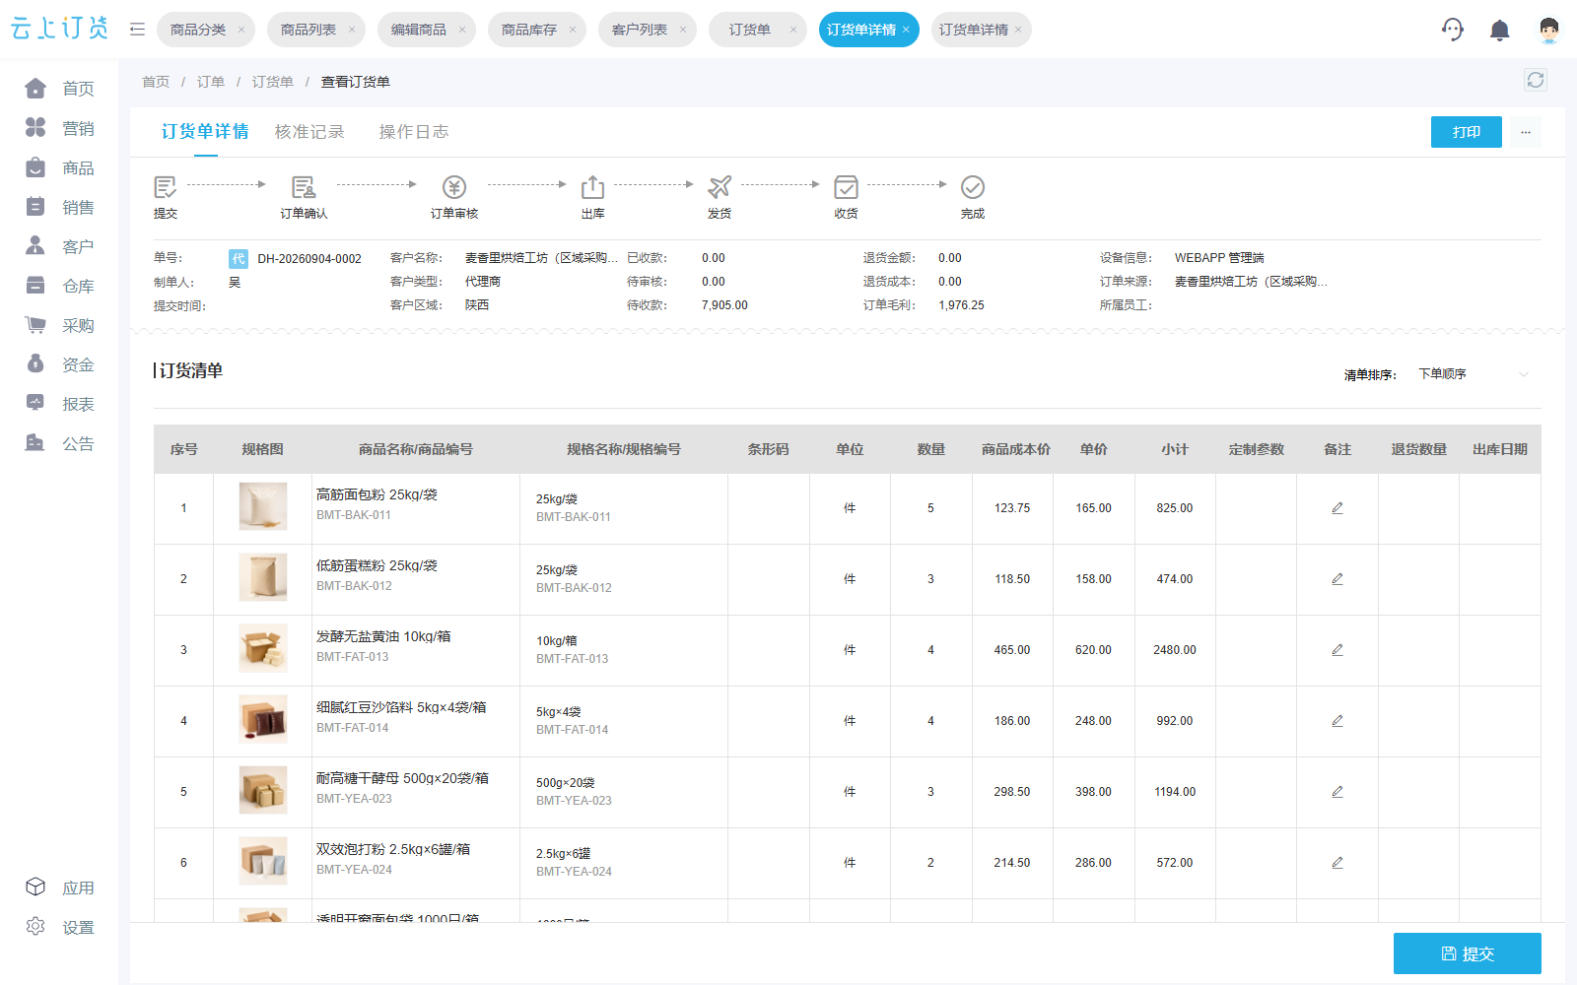
05 订单核准与手机管理端
提交前复核数量、价格与交付要求
待提交订单先核对门店需求、销售规格、客户价格与备注，再由授权人员提交，进入确认与审核流程。
订单提交前复核
业务界面示例
01
数量复核
结合门店需求和箱规检查异常数量
02
价格复核
确认当前客户价格、优惠与订单金额
03
要求复核
到货窗口、冷冻品收货和特殊备注由人员确认
提交与后续确认、审核均由授权人员按企业规则推进
云上订货 · 烘焙奶茶门店行业订货系统解决方案
35

Slide 36
05 订单核准与手机管理端
订单核准围绕四项明确判断
系统提供订单信息与权限入口，业务人员依据企业规则决定是否推进。
客户状态
商品准确
价格可放行
交付可执行
开放订货前，逐户核对资料、地址、账号权限与结算关系
SKU、箱规、数量与库存提示能够解释
客户价、报价或人工调整符合当前权限
到货时间、冷冻品收货和备注已由人员确认
系统记录核准结果，人员承担业务判断与权限责任
云上订货 · 烘焙奶茶门店行业订货系统解决方案
36

Slide 37
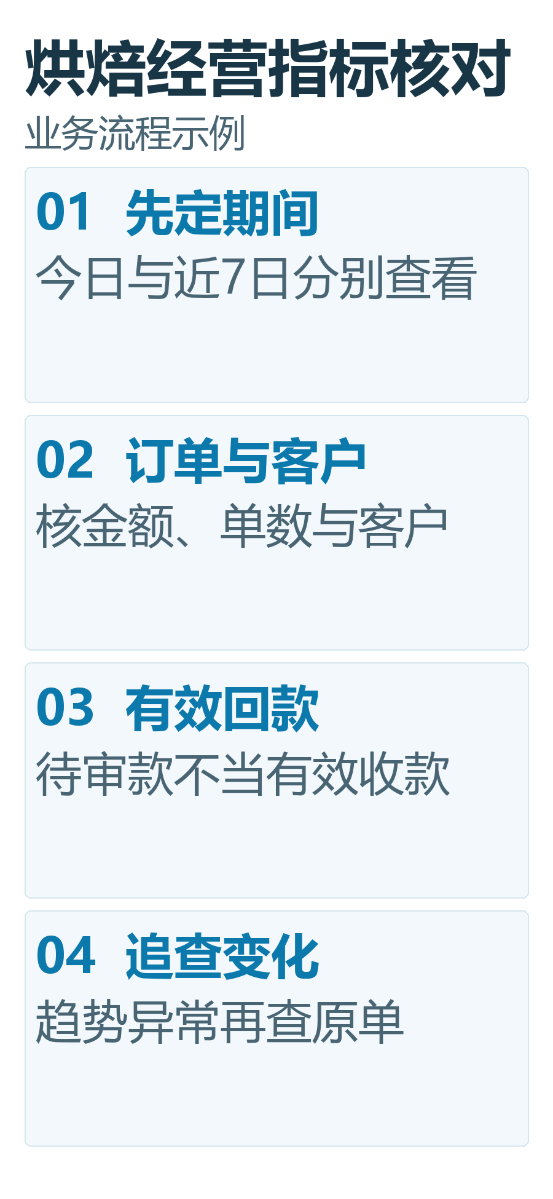
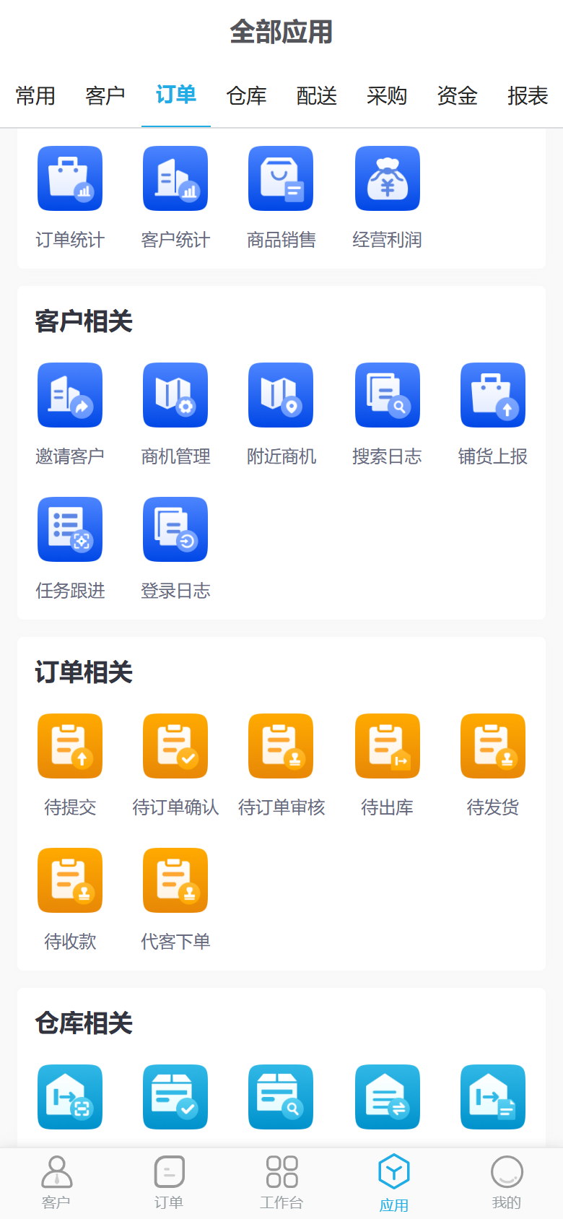
05 订单核准与手机管理端
手机管理端提供经营查看与订单入口
手机管理端首页展示经营概况，订单应用按账号权限提供处理入口。
01
经营概览
首页读取当前订单与经营数据，便于负责人快速查看
02
订单入口
应用页按当前权限展示待提交、待审核、待出库等入口
03
使用边界
手机端用于查看与现场处理，系统配置仍在PC后台完成
手机管理端与后台共享业务数据，入口取决于版本与权限
经营指标业务示例
订单应用入口示例
云上订货 · 烘焙奶茶门店行业订货系统解决方案
37

Slide 38
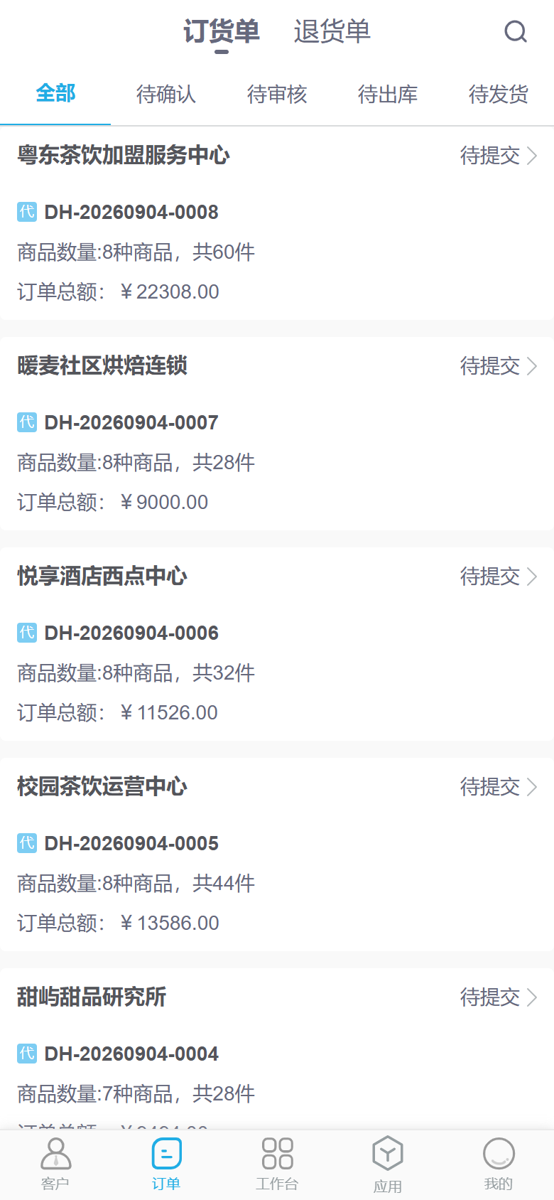
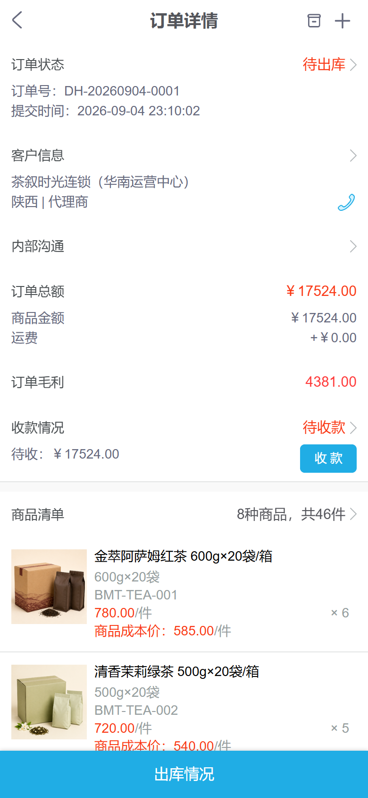
05 订单核准与手机管理端
手机端可在现场查看订单与明细
手机订单列表和详情便于现场核对客户、金额、状态与商品明细。
01
列表定位
按客户、订单号或状态找到待处理订单
02
明细核对
查看商品、数量、价格、备注与当前状态
03
权限推进
只有具备权限的人员才能执行对应订单动作
手机端与PC后台读取同一张订单事实
手机订单列表示例
手机订单详情示例
云上订货 · 烘焙奶茶门店行业订货系统解决方案
38

Slide 39
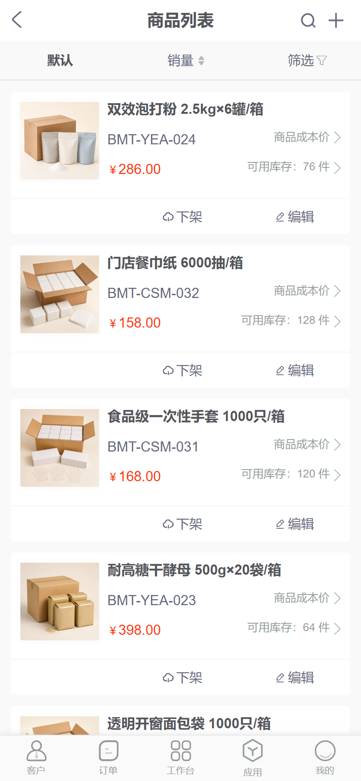
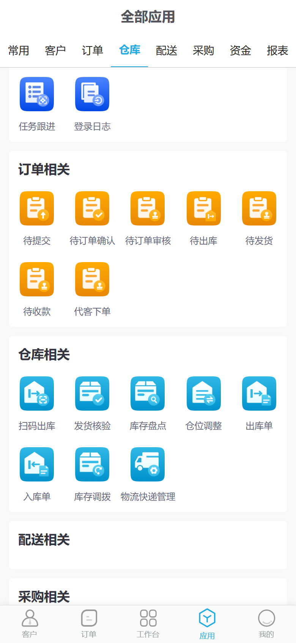
05 订单核准与手机管理端
手机端辅助商品查询与现场仓库处理
手机商品列表用于查询商品信息，仓库应用按版本与权限提供处理入口。
01
商品查询
查看商品编码、价格与可用库存等当前信息
02
仓库入口
扫码出库、库存盘点等入口以当前版本和权限为准
03
系统边界
手机端不执行配方、生产工序或实时温控
现场快速处理与后台配置各有边界
手机商品列表示例
仓库应用入口示例
云上订货 · 烘焙奶茶门店行业订货系统解决方案
39

Slide 40
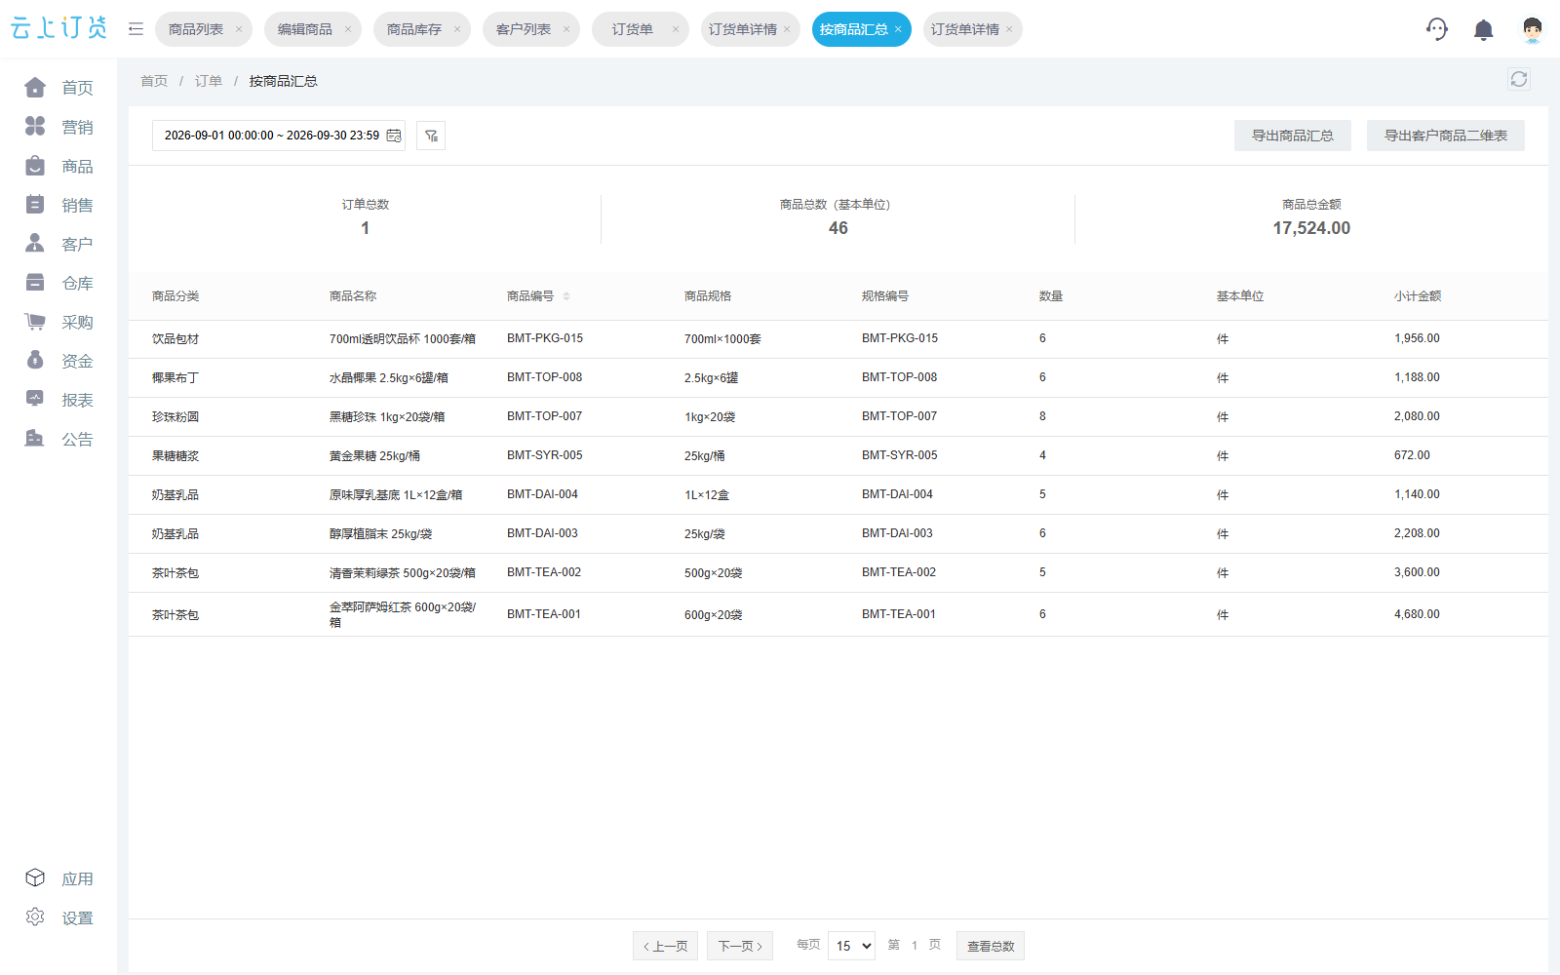
06 订单汇总、以销定采与库存
按商品汇总把订单还原为SKU级需求
按品汇总统计选定订单的商品、数量与金额，采购前需确认订单状态、日期和筛选范围。
订单按商品汇总
业务界面示例
01
汇总来源
只汇总选定范围内的有效订单
02
采购输入
按SKU读取订购数量，作为人工采购判断的一项输入
03
口径边界
汇总不等于销量预测，也不自动生成最优采购结论
先汇总已发生的订单事实，再由人员决定采购
云上订货 · 烘焙奶茶门店行业订货系统解决方案
40

Slide 41
06 订单汇总、以销定采与库存
以销定采采用规则数据与人工确认
采购参考把订单需求、当前库存、在途或采购中信息放在同一判断链中。
01
02
03
04
05
选择订单
按品汇总
核对库存
考虑在途
人工确认
明确纳入汇总的状态与范围
还原SKU级需求数量
查看可用库存与现存数量
结合已下采购与到货计划
决定采购数量与供应安排
现有能力按规则计算，不含AI预测或无人采购
云上订货 · 烘焙奶茶门店行业订货系统解决方案
41

Slide 42
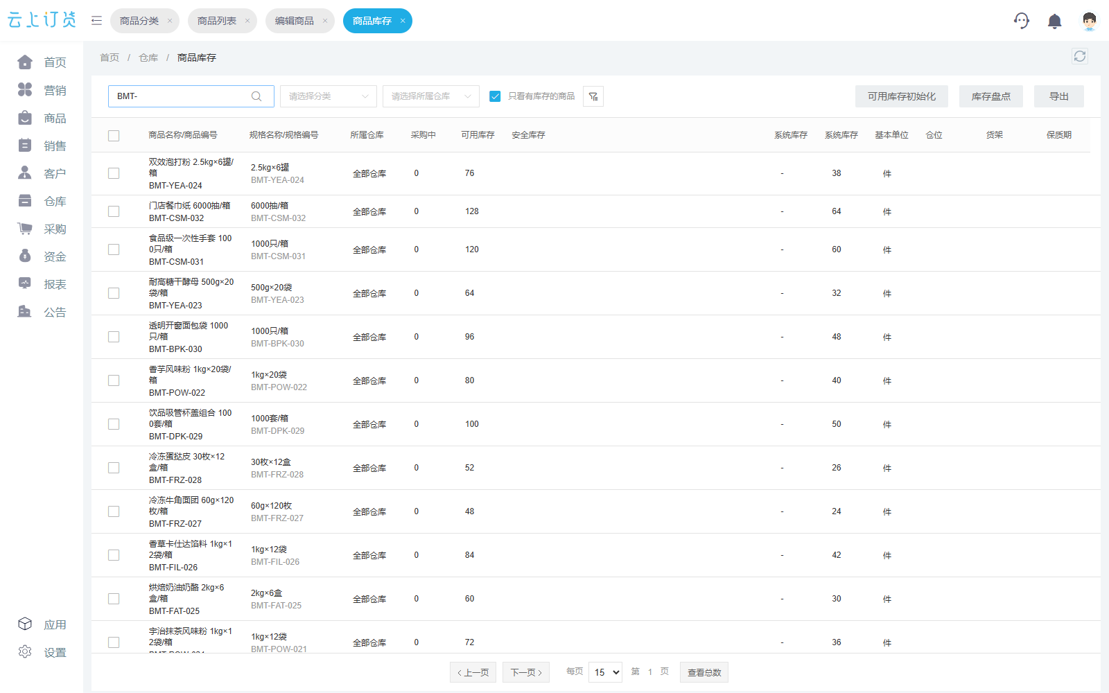
06 订单汇总、以销定采与库存
库存页提供当前数量参考
库存页集中呈现商品、仓库、可用库存和系统库存，采购与出库时需核对实际业务数量。
商品库存
业务界面示例
01
仓库口径
先确认当前仓库与商品单位
02
数量口径
可用库存和系统库存按页面当前字段读取
03
能力边界
系统不提供实时温控，也不替代现场盘点
库存提供决策依据，人员负责现场准确性
云上订货 · 烘焙奶茶门店行业订货系统解决方案
42

Slide 43
07 配送、退货与对账
配送围绕订单要求与收货事实推进
门店地址、联系人、到货窗口、冷冻品要求和备注随订单传递。
订单要求
出库核对
配送状态
系统边界
明确客户、地址、联系人、到货时间与特殊备注
按商品、数量和单位核对待出库内容
按当前流程记录任务与完成结果
系统不提供自动路径优化，也不承诺连续定位
交付信息清楚后，再由仓配人员安排实际路线
云上订货 · 烘焙奶茶门店行业订货系统解决方案
43

Slide 44
07 配送、退货与对账
退货与回单回到原订单核对
破损、短少、错品、储存异常或门店拒收等事实需要关联原订单并由人员记录。
交付附件
原单关联
差异记录
后续处理
配送完成时按当前流程上传附件并填写备注
从原订单确认客户、SKU、数量和成交价格
原因、备注与附件说明实际退货或拒收事实
入库、退款与再配送按授权流程推进
系统记录业务凭证，不替代质量鉴定或法律存证
云上订货 · 烘焙奶茶门店行业订货系统解决方案
44

Slide 45
07 配送、退货与对账
客户对账以业务单据为依据
订单、退货、收款和退款按当前页面口径核对，差异需要双方确认。
订单应收
退货应退
周期核对
双方核对
按订单查看应收、已收和待收金额
按退货单查看应退、已退和待退金额
明确对账对象、期间、确认金额和差异说明
双方确认差异，企业财务登记对账结果
对账范围以系统当前业务单据为准，不宣称所有资金自动对平
云上订货 · 烘焙奶茶门店行业订货系统解决方案
45

Slide 46
08 上线与验收
三阶段上线实施
上线先整理商品与客户资料，再验证货盘和价格，最后用试点订单核对仓配与收付款。
01
02
03
阶段一｜整理资料
阶段二｜开放订货
阶段三｜贯通履约
统一商品分类、规格、交易单位、箱规与库存口径
逐户启用账号，并验证货盘、客户价格与商城可见范围
用试点订单贯通提交、审核、汇总、库存、仓配、收付款与对账
每一阶段都核对业务单据、权限和实际处理结果
云上订货 · 烘焙奶茶门店行业订货系统解决方案
46
Notes:
公开参考资料
- https://www.ysdinghuo.com/version_price.html

Slide 47
08 上线与验收
上线前八项验收清单
上线前逐项核对资料、交易规则、订单、履约与资金，确认各岗位能够接续处理。
商品分类与规格
客户货盘与权限
价格与成交金额
商城选品与加购
分类、商品编码、规格与销售单位一致
逐户授权后，检查客户实际可见商品范围
用试点客户核对价格来源、权限与订单落价
PC、手机、分类和详情可找到当前商品
订单明细与状态
需求汇总与库存
仓配、回单与退货
收款、退款与对账
订单的客户、商品、数量、价格与状态可查
选定有效订单按品汇总，并核对库存参考
核对试点订单的出库、配送、回单及退货
用试点单据核对收款、退款与客户账款
试点订单贯通各岗位后，再按已购版本和授权范围扩大使用
云上订货 · 烘焙奶茶门店行业订货系统解决方案
47

